Slide 1
عناصر الفن التشكيلي
الفئة المستهدفة: طلبة الصف الأول الصباحي والمسائي
اعداد
أ.م.د. نجلاء خضير حسان

Slide 2
تركز مادة عناصر الفن الى دراسة العناصر الأساسية التي يتكون منها العمل الفني والواجب توفرها في العمل الفني بشكل صريح او غير صريح، ولكن قبل التطرق لهذه العناصر لا بد ان نوضح هذا المصطلح والمركب من مقطعين هما: عناصر (Elements) والثاني الفن (Art). فمصطلح العنصر قد يشير الى أحد العناصر الرئيسية التي تشكل الحياة والطبيعة المتمثلة بـ ( الهواء والماء والتراب)
كما يشير ايضا الى أحد العناصر الكيميائية التي يزيد عددها على المائة.
اما في الفنون التشكيلية يشير الى كل من (الخط، اللون، الشكل، الملمس، الفضاء).

Slide 3
اما مصطلح الفن فهي صفة لازمت الانسان منذ نشأته ورافقته، ولو رجعنا الى الأصل في اشتقاق كلمة (الفن) باليونانية لوجدنا ان هذه الكلمة تعني (النشاط الصناعي النافع بصفة عامة). ولفظة الفن عندهم لم تكن مقتصره على فن الشعر والنحت والموسيقى والغناء بل كل ما يشمل الصناعات المهنية كالنجارة والحدادة والبناء، ولعل ما يشيره الفن عند اليونانيين هو حصيلة القدرة البشرية ما دام الانسان هو الصانع فهو يستحدث الموضوعات والأدوات وينتج أشياء جديدة الامر الذي جعل الفلاسفة ان يضعوا الفن مقابل الطبيعة.
فالفن عند الفيلسوف (ارسطو): وسيلة وصنعة وليس الغاية، فما يضفيه الانسان ما هو الا اثر او حصيلة الفن في حد ذاته لذا فهو يشير الى ان الفنان لا ينبغي ان يتقيد بالنقل الحرفي للواقع وانما عليه ان يحاكي الأشياء على النحو الذي يجب ان تكون عليه. فـ(ارسطو) يرى ان الفن يصنع ما عجزت الطبيعة عن تحقيقه فعمل الفنان لا ينحصر في اعطاءنا بصورة مكررة لما يحدث في الطبيعة وانما العمل على تغيير من طبيعة الطبيعة.

Slide 4
اما الفيلسوف (جون ديوي) يرى ان الفن خبرة فهو يربط بين الفن والتجربة (الخبرات) فليس هناك فاصلا بين الخبرة الجمالية وخبراتنا اليومية فلكل فرد تجربته الجمالية ذات اللون الخاص بشرط ان تجيء متناسقة متسقة ومشبعة وباعثة على الرضا او اللذة لما يصاحبها من تفاعل حيوي.
فالفن لغة معبرة لها أصولها العاطفية والجمالية وتأثيرها الاخاذ على الناس اذ تعطي فكرة الهدف الذي انتجنا الفن من اجله مثل الصور الاجتماعية او الإعلامية او الاقتصادية او السياسية او الجمالية البحتة او الصور النفسية والأخلاقية ذات العبر التي تمثل الحياة والموت والمعاش والسكن كالعمارة او بناء المدن.. الخ. كما يذكر (سانتيانا) ان الفن هو مجموع الفعاليات الشعورية الفعالة التي يؤثر عن طريقها الانسان على بيئته الطبيعية لكي يشكلها ويكيفها، أي ان الفن يوصف بانه القدرة على توليد الجمال.

Slide 5
فمصطلح (الفن) مصطلح عام فهو يشير الى "مجهود بشري يعبر فيه الفنان عن الجمال بالنسبة لانطباع خاص وبأسلوب خاص، دون ان يبغي الفائدة المادية"
الفن: هو لغة رمزية او تعبير رمزي.
الفن: ما يخرجه من عالم الحس ليحدث في النفس طرباً او اعجاباً او تأثرا بالجمال.
الفن: مظهر من مظاهر الحياة الشعورية التي تبض بالحياة وتكشف عن إحساس الفرد وتجمع بين الدقة في التفكير والجمال في التعبير فهو من مظاهر اشباع الرغبات المكبوتة في اللاشعور.
الفن: نشاط ابداعي خلاق ارتبط وجوده وتاريخه بالإنسان ويستند على الخبرة الجمالية والحدسية في تجسيد الانفعالات والخوالج الداخلية.

Slide 6
انواع الفنون :
الفنون التشكيلية (رسم، نحت، خزف)
فنون موسيقية (موسيقى، غناء)
فنون مسرحية (تمثيل ، اخراج مسرحي)
فنون سمعية ومرئية ( فن سينما والاذاعة)
فنون تطبيقية ( حياكة السجاد، تطريز)
فنون شعبية فلكلورية ( كل ما يتعلق بالفلكلور مثل حياكة الخوص والرقص الشعبي،
فنون ادبية ( فن الشعر، قصة)

Slide 7
اهداف الفن
الاسهام في حفظ تراث الامة وتوثيقه.
الاسهام في عملية التغيير الاجتماعي من مظاهر سلبية نحو المظاهر الايجابية
اطفاء او نشر طابع السلام والمحبة بين الشعوب بغض النظر عن الانظمة السياسية والمعتقدات الدينية المتباينة.
المساهمة في معالجة حالات الانسان من الامراض النفسية والكآبة والحزن.
استثمار وقت الفراغ والمتعة والراحة النفسية.

Slide 8
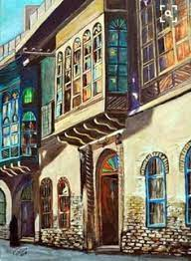
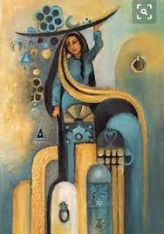

Slide 9
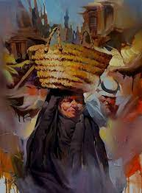

Slide 10
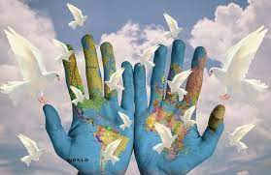
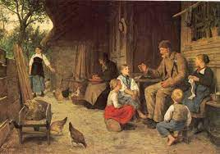

Slide 11
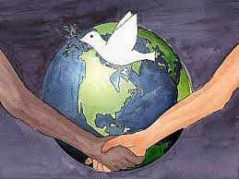
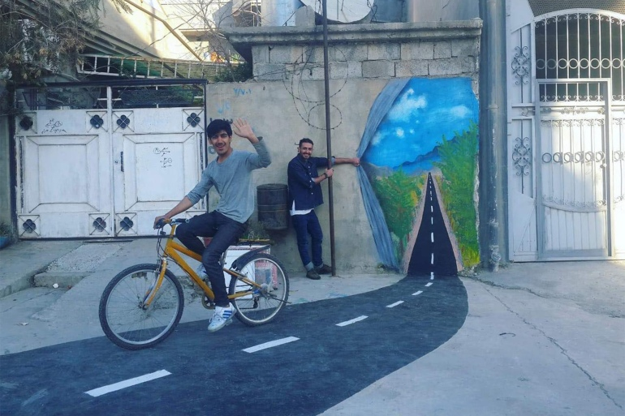

Slide 12
شكراً لحسن الاصغاء

